Slide 1
Научно-производственное предприятие
ТЕПЛОВОДОХРАН
Системы АСКУЭ – применение в многоквартирных домах и ресурсоснабжающих организациях
Никулов Андрей
Руководитель направления электросчетчики ООО НПП «ТЕПЛОВОДОХРАН»
pulsarm.ru

Slide 2
Все компоненты АСКУЭ: от приборов до программного обеспечения – от одного производителя.
pulsarm.ru

Slide 3
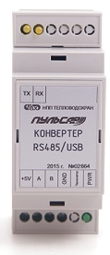
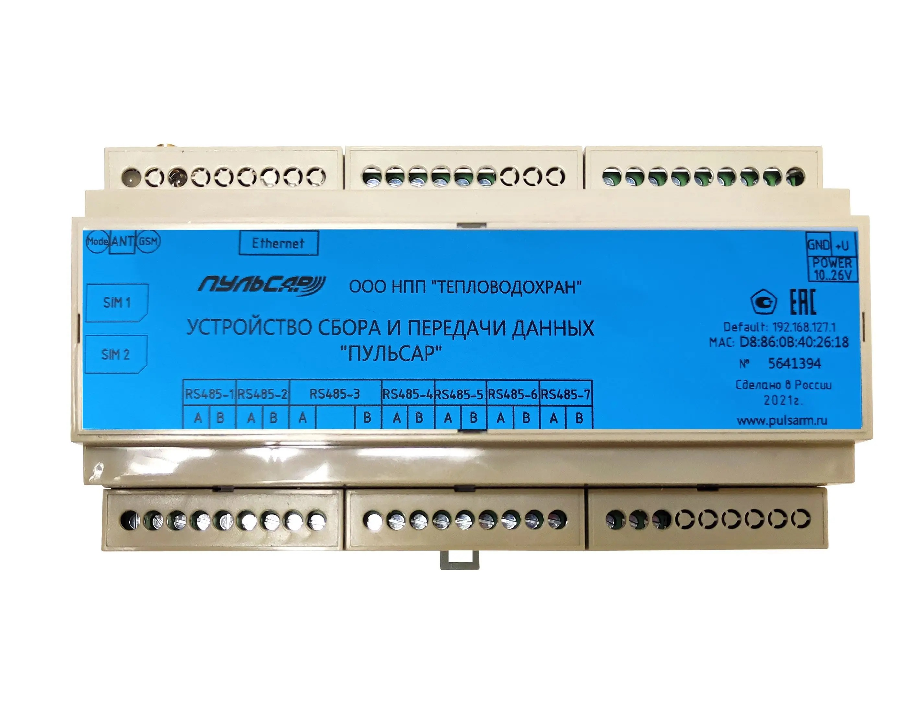
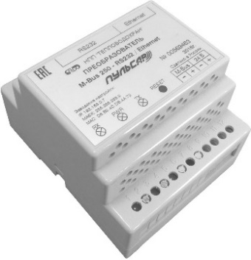
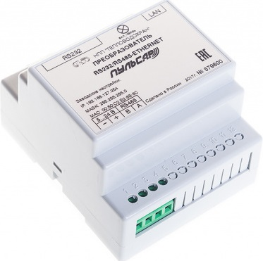
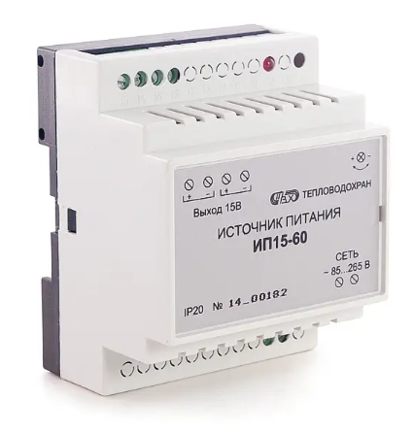
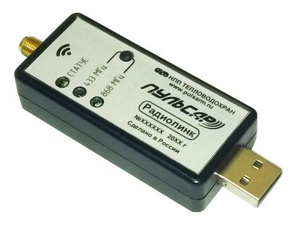
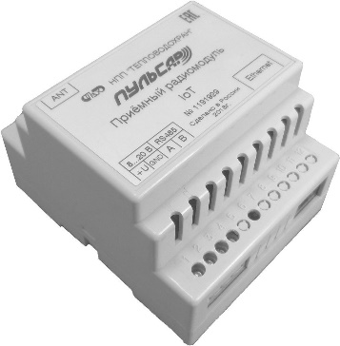
Компоненты АСКУЭ «Пульсар»
УСПД Модель 2
GSM/ GPRS модемы
Преобразователи
M-Bus – RS-232/Ethernet
Преобразователи интерфейсов
RS-485 – Ethernet
Конвертеры
RS-485/USB
Источник питания
ИП 15-60, 3 А
Приемный модуль USB
«Радиолинк»
Приемный радиомодуль Пульсар IoT
Коммутационные коробки
pulsarm.ru

Slide 4
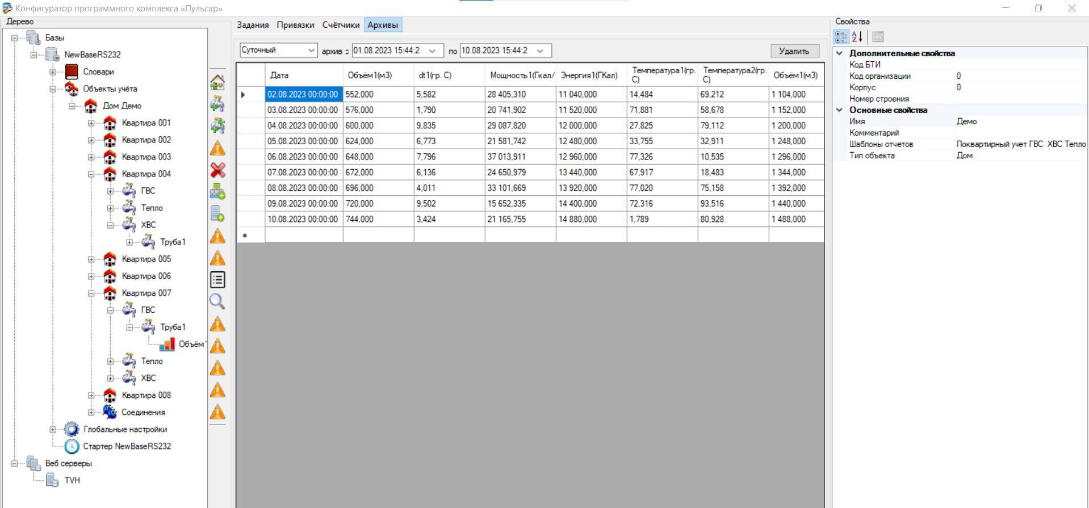
Программный комплекс «Пульсар»
Автоматизированный учет данных для РСО, ТСЖ, УК
pulsarm.ru
Notes:
4
Перейти к сл слайду.
Более подробно

Slide 5
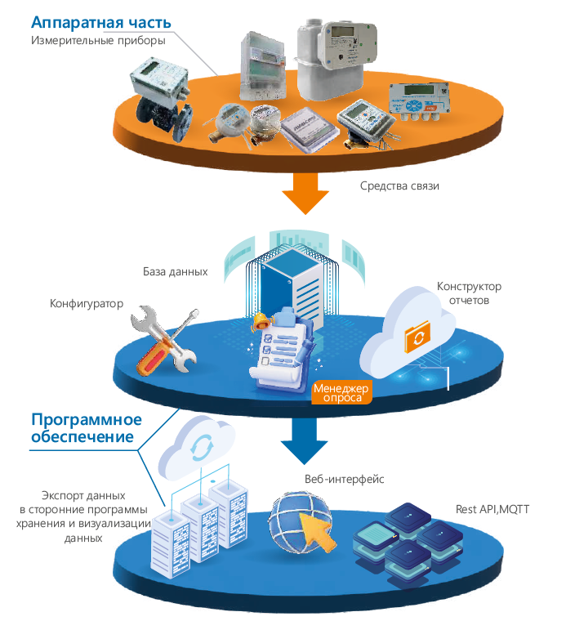
Программный комплекс «Пульсар»
Конструктор отчетов
Выполняет создание и редактирование шаблонов отчетов
Менеджер опроса
Считывает данные с приборов учета
Обеспечивает обмен данными с устройствами управления
База данных
Нет ограничений по максимальному размеру и количеству записей
Свободно распространяемая БД, в отличие от Oracle или MS SQL Server
Конфигуратор
Позволяет создавать дерево объектов учета и учитываемых энергоресурсов
Добавляет приборы учета и их свойства
Задает параметры связи с приборами учета
Настраивает расписание опроса архивов и контроль нештатных ситуаций
WEB-интерфейс
Отображение структуры объектов учета, архивов потребления энергоресурсов
Запрос текущих показаний с приборов учета
Позволяет создавать отчеты, графики, экспортные файлы
pulsarm.ru
Notes:
5
Сам программный корпус состоит из нескольких модулей.
База данных где все хрантьися
Менеддер опроса
Конфигуратор дерево объекта, дом улица, приборы, прописываем логины пароли
Менеджер опроса это все орпашивает
А контстурнкот отчета настривает отчеты. Такой как нам необъодимо

Slide 6
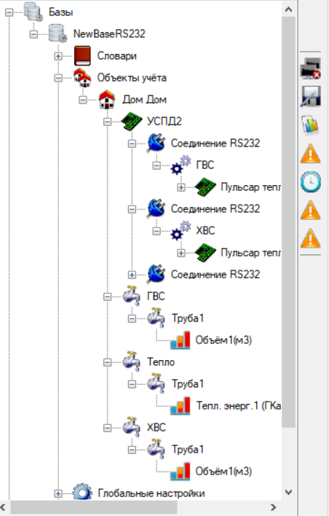
Программный комплекс «Пульсар»
Поддержка большинства приборов энергоучета, представленных на рынке РФ
Открытые протоколы обмена данными
Отсутствие лицензионных платежей за использование БД
Возможность доработки ПО под требования заказчика
Программный ключ защиты
Notes:
6
Чем он хорош.

Slide 7
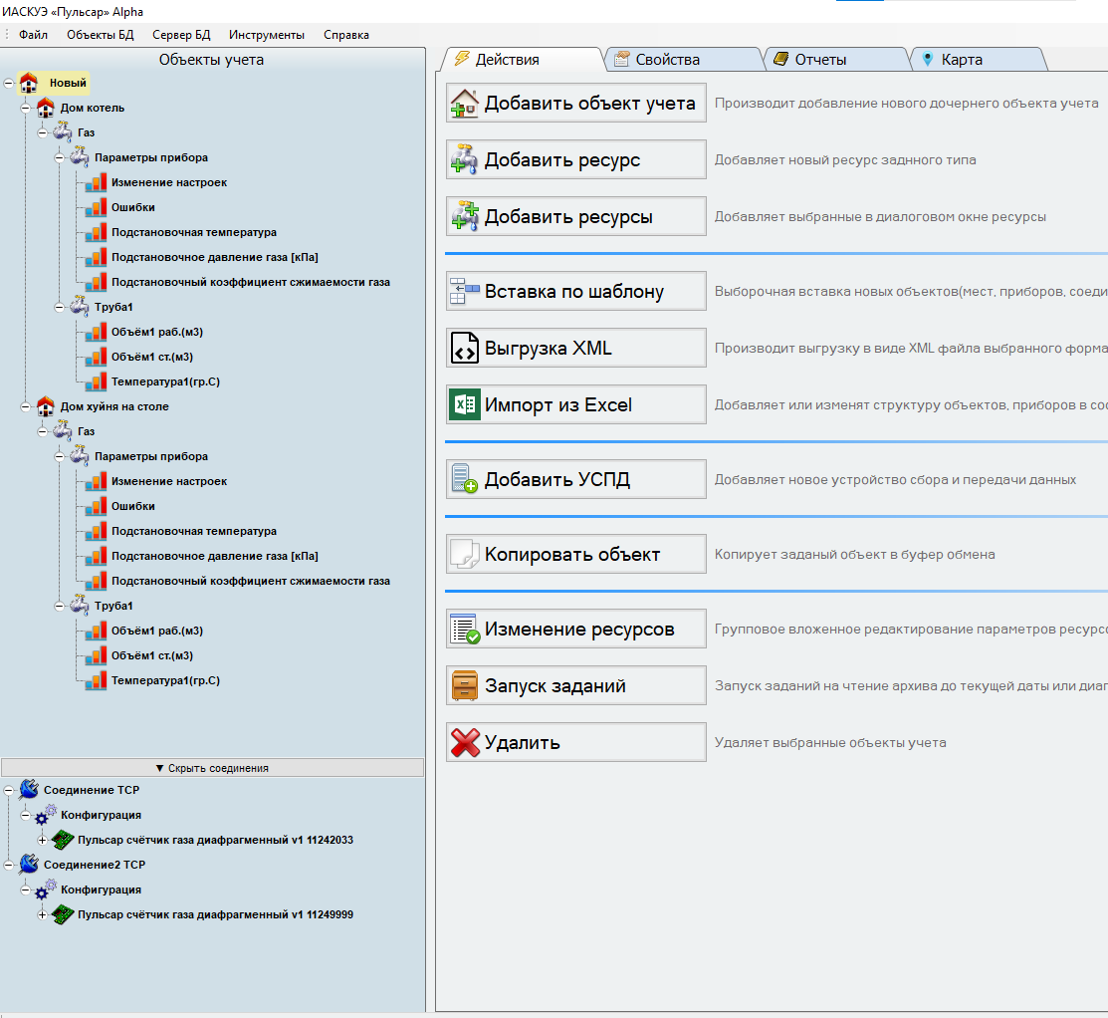
ИАСКУЭ «Пульсар»
Интуитивно понятный интерфейс
Портабельная версия
Работа только с 1 базой приборов
Отсутствует web – интерфейс
Notes:
7
Чем он хорош.

Slide 8
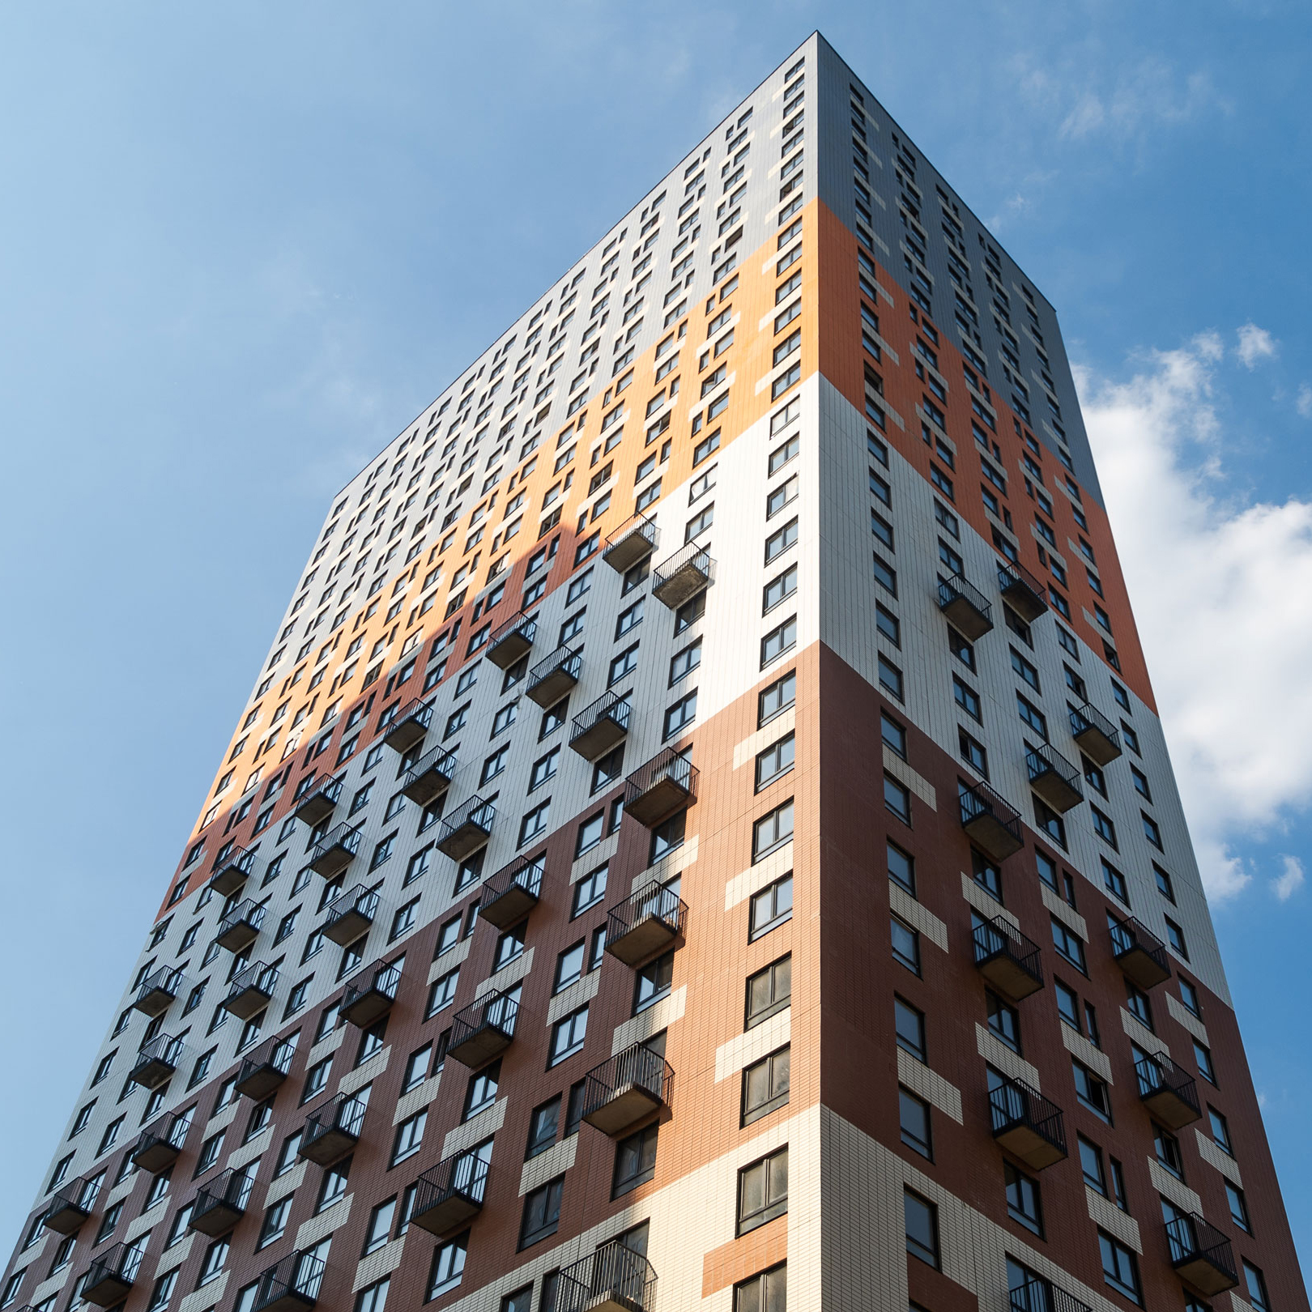
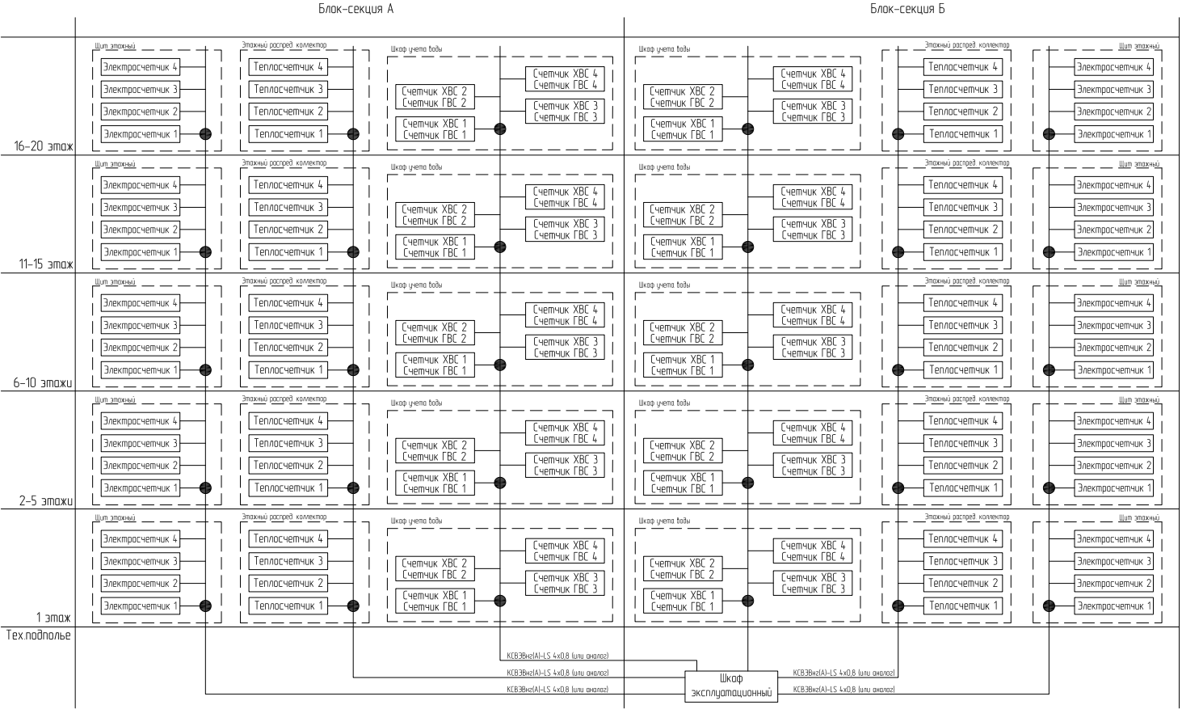
Научно-производственное предприятие
ТЕПЛОВОДОХРАН
Выполнение проектных работ по АСКУЭ
Разработка проектной документации под разные типы объектов
Консультация и проверка сторонних проектов
pulsarm.ru
Notes:
У нас есть целый отдел который этим занимается.

Slide 9
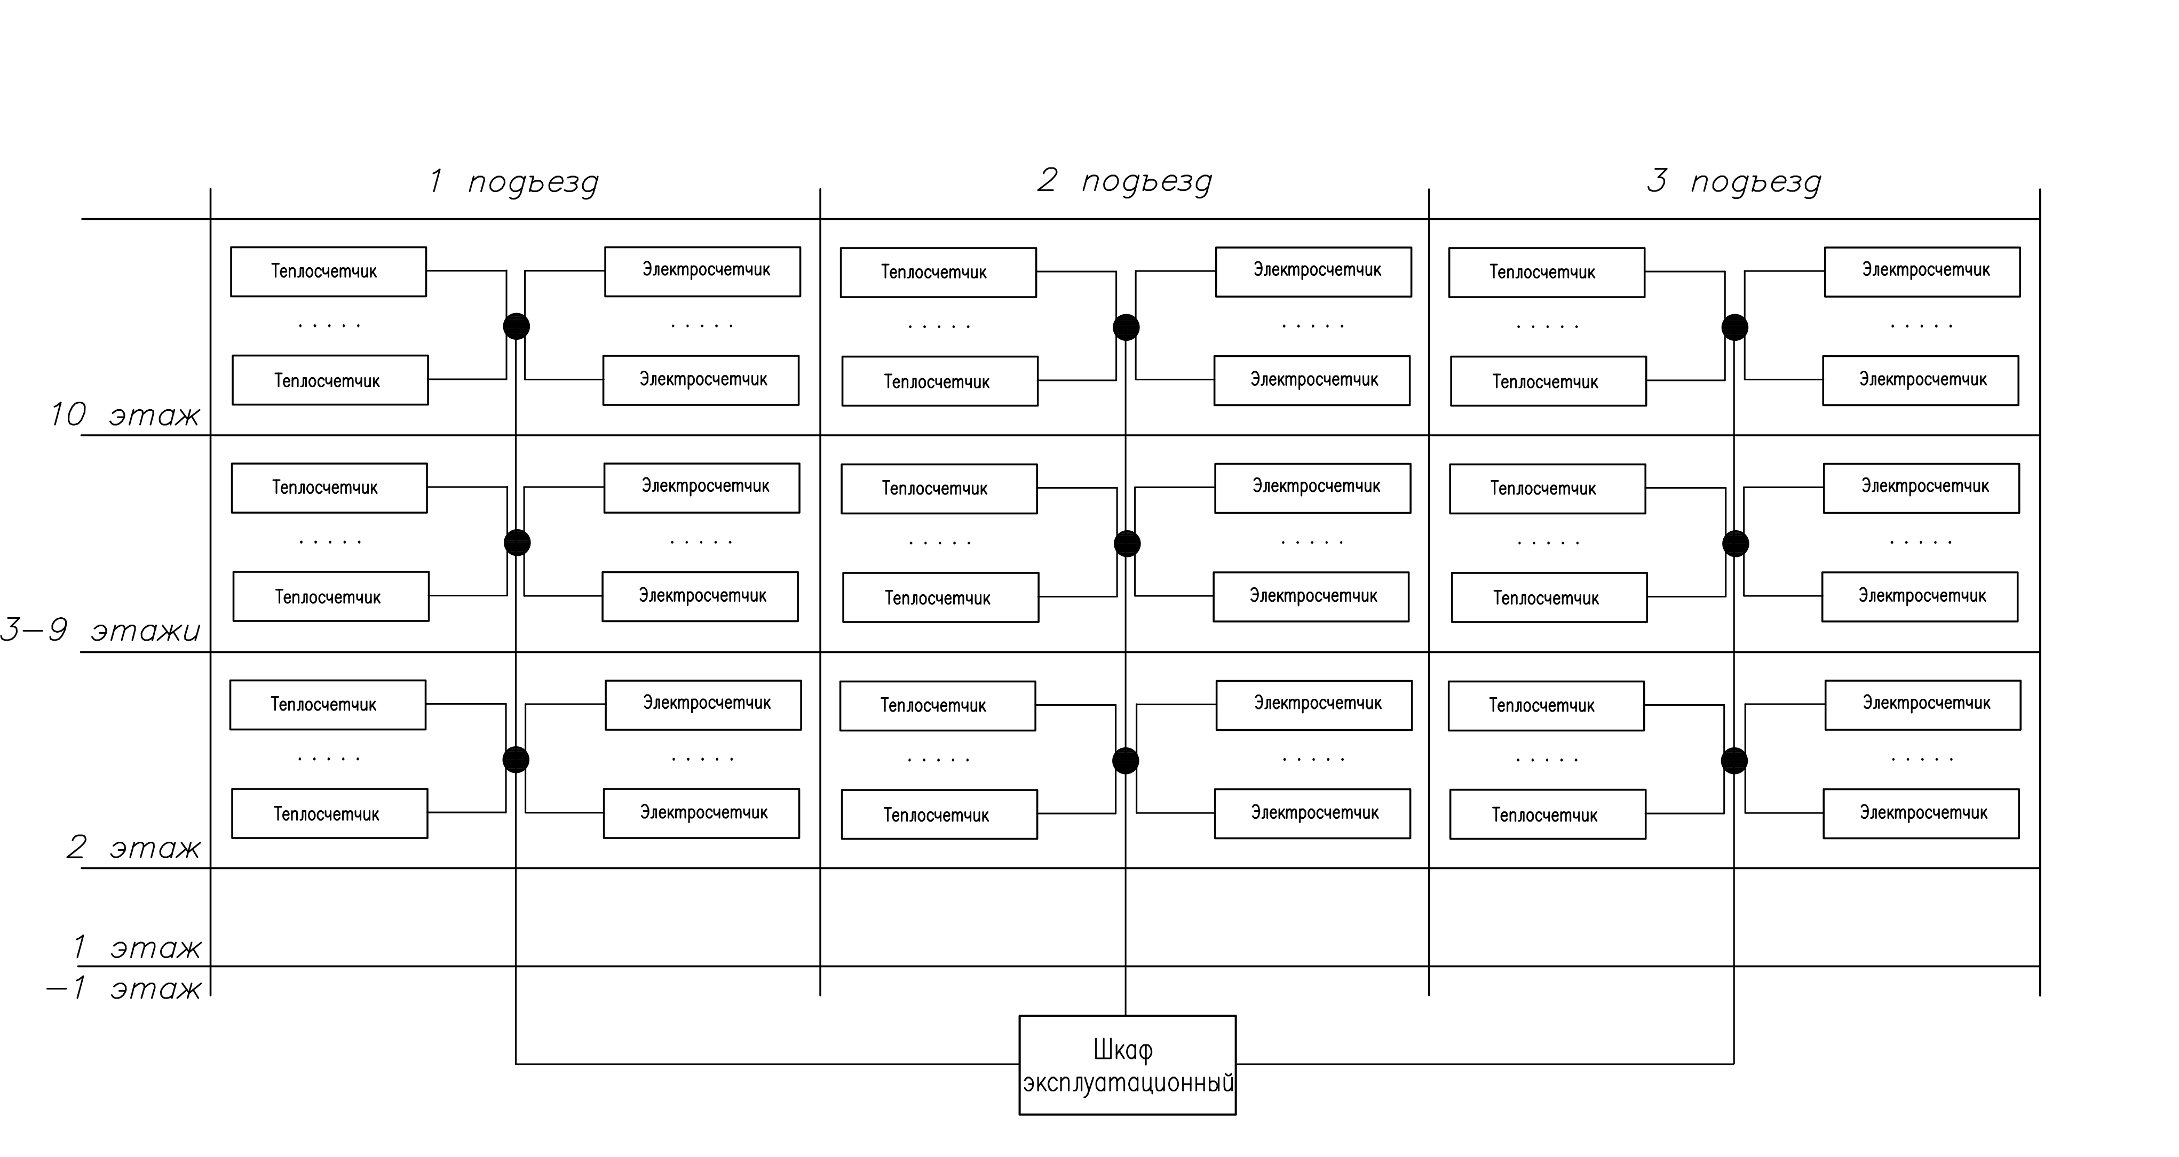
Объединение нескольких типов счетчиков в одну линию - НЕПРАВИЛЬНО
pulsarm.ru
Notes:
Мы считаем не верне соединять несколько ресурвос в одну линию. ИДЕМ далее

Slide 10
Каждый тип приборов на отдельной линии - ПРАВИЛЬНО!
pulsarm.ru
Notes:
Мы считаем что каждый тип ресурса надо выводить в отдельную линию и вешать на отдельный порт РС485

Slide 11
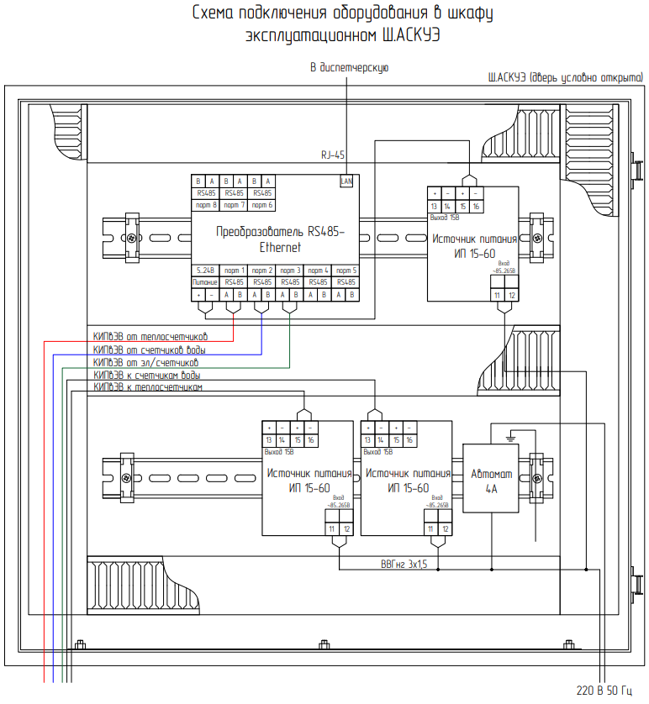
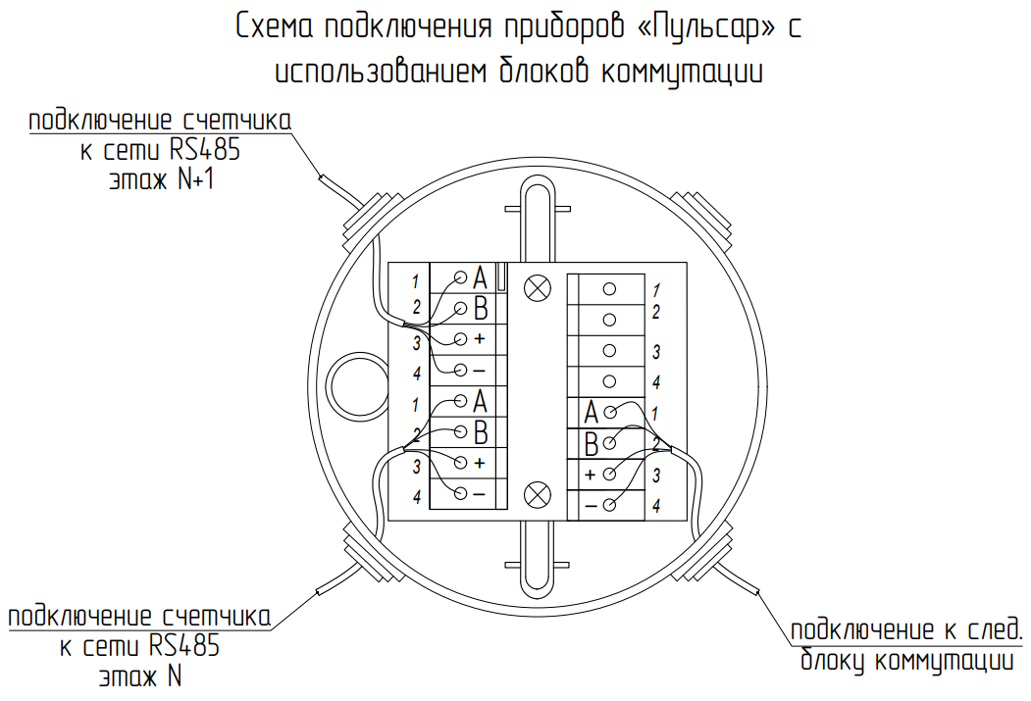
Схема подключения для RS-485
pulsarm.ru
Notes:
Как подключаеться правильная схема в блоке коммутации и в шкафу аскуэ с использованием 8ми портового преобразователя.
На каждый порт выведен свой ресурс.
Если секйий больше то есть свободные порты куда можно завесит ресурсы.
Если разделять в УК или РСО то лучше их посадить на разные порты
Если будет опрос всех приборов на одном порту то будет очень долго.

Slide 12
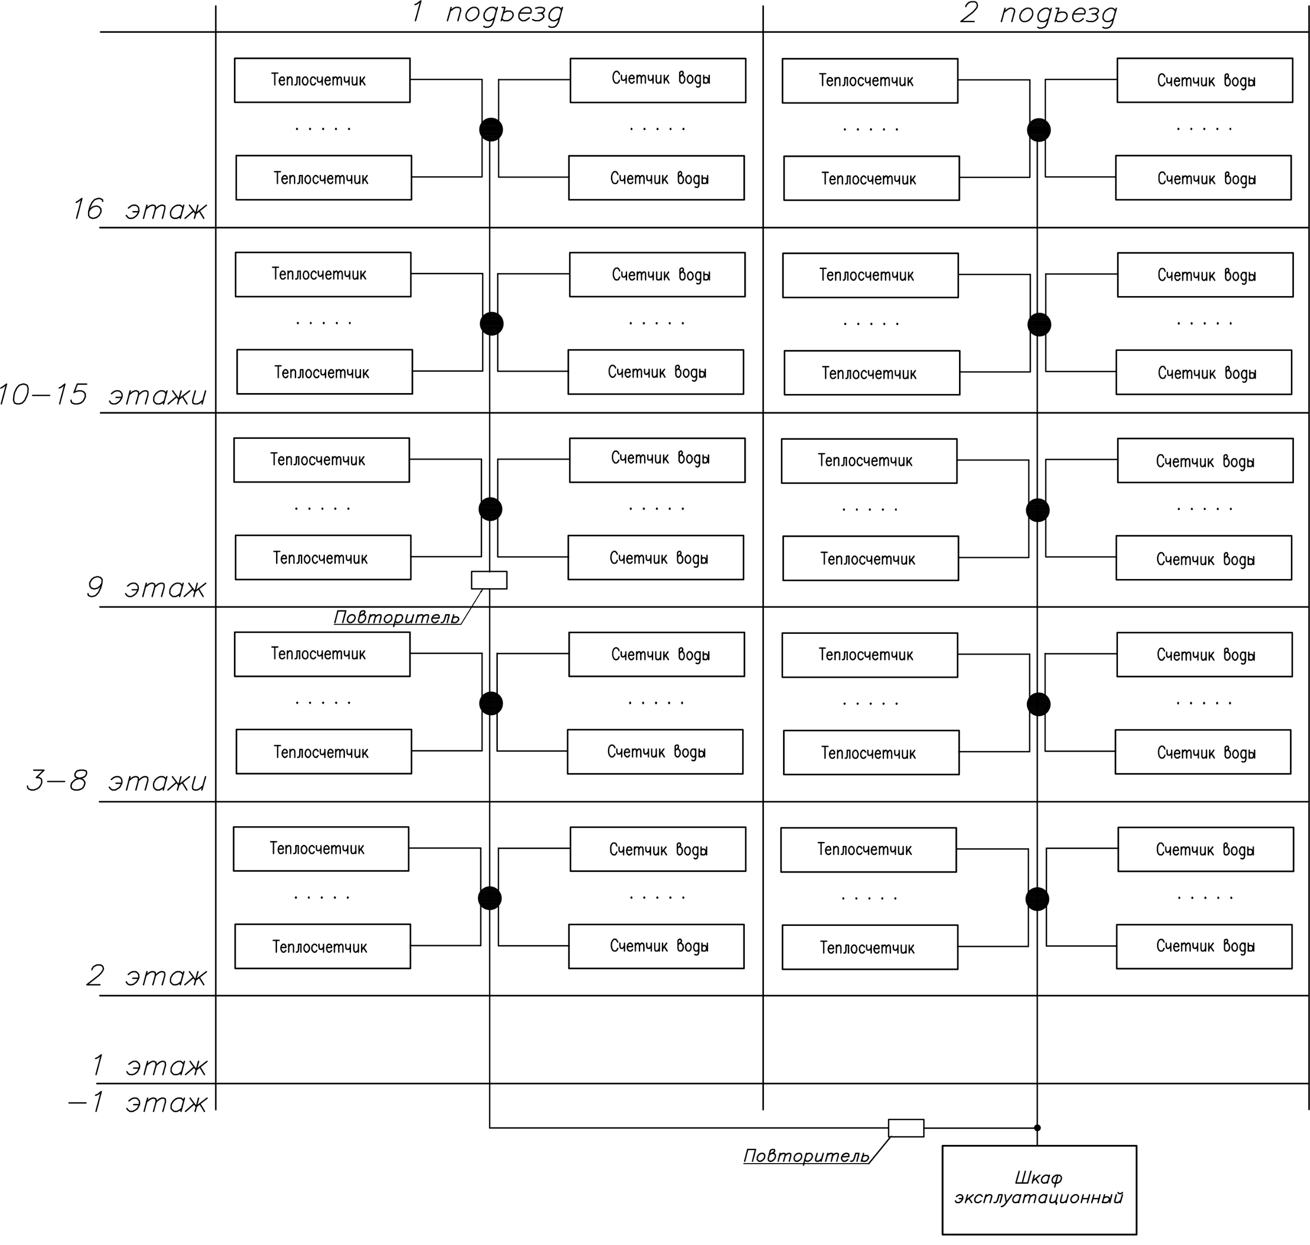
Использование повторителей интерфейсов последовательно – НЕПРАВИЛЬНО
pulsarm.ru
Notes:
Тут подключены последоватльено.
При применении повоторителей нельзя их подключать последовательно.

Slide 13
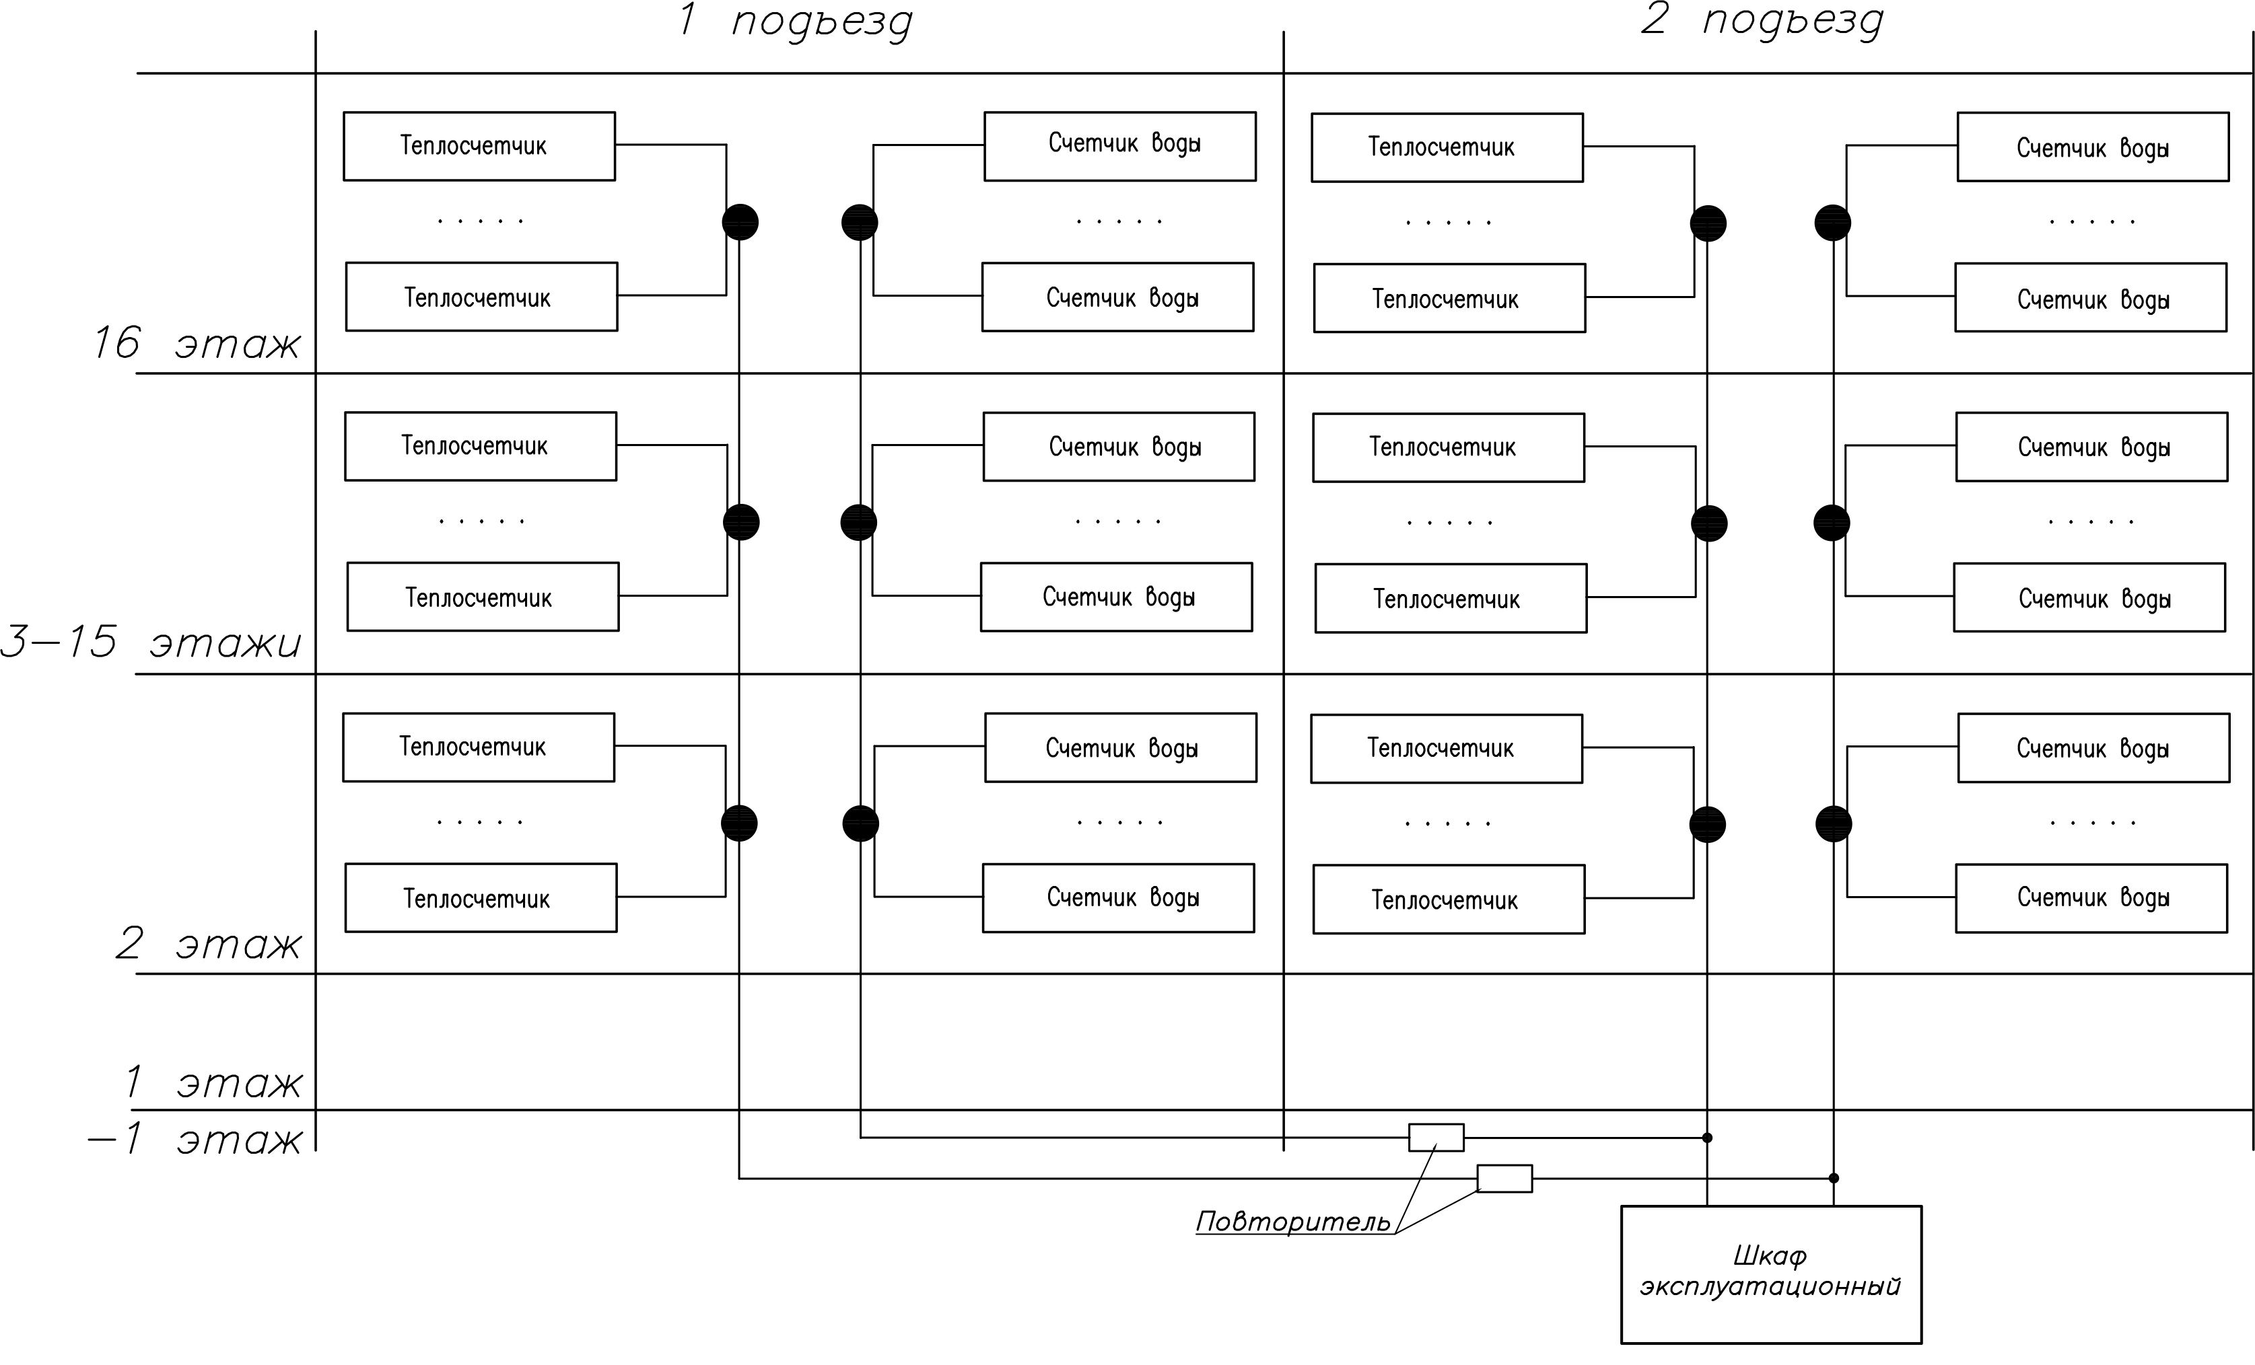
Использование не более одного повторителя между мастером и счетчиком - ПРАВИЛЬНО!
pulsarm.ru
Notes:
Их нужно подключать параллельно.
И между мастером (это модем, преобразоватеьл, успд) должно быть не более одного повоторителя.
Это нужно для того что бы не было искажения сигнала.

Slide 14
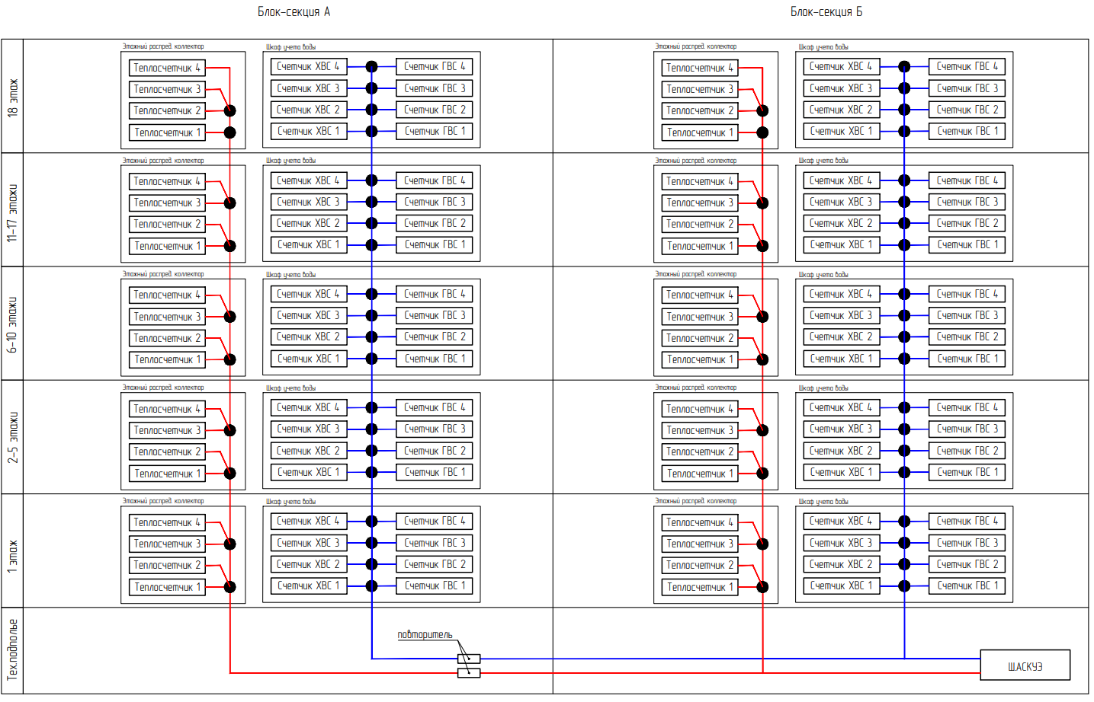
Удлинение линии интерфейса RS-485
pulsarm.ru
Notes:
14
Одной из функций повотрителя являеться удлиннение линии.
Примерно на 1000м можно удленить

Slide 15
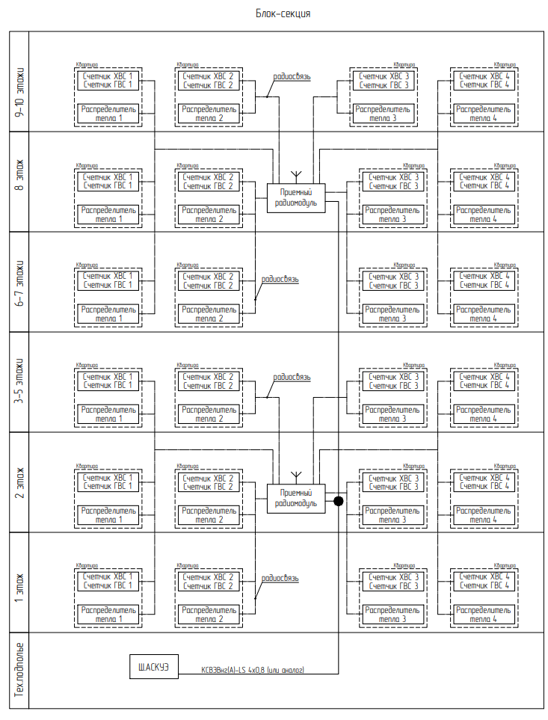
Схема подключения по интерфейсу Пульсар IoT
pulsarm.ru
Notes:
Беспроводная система.
Сбор данных осуществляется с помощью стационарного приемного радиомодуля Пульсар IoT или переносного Пульсар Радиолинк
Отсутствие платы оператору связи
Стоимость счетчика и приемного модуля ниже, чем у приборов с интерфейсом LoRa
Дальность связи в многоквартирном доме 3-5 этажей вверх и вниз в зависимости от конструкции и планировки здания
Односторонняя связь

Slide 16
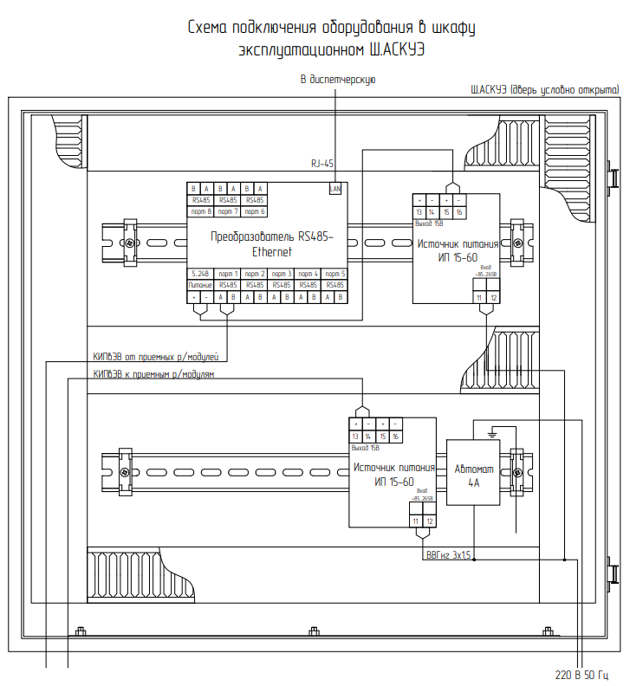
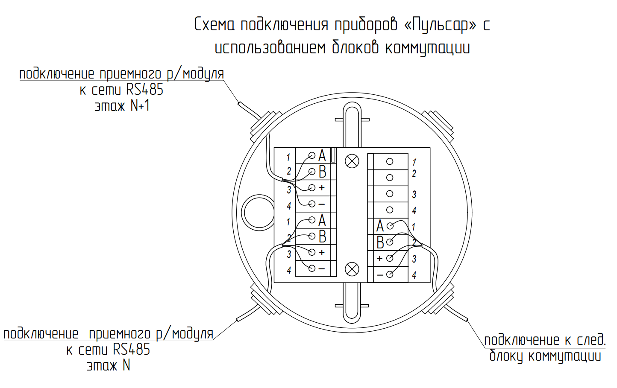
Схема подключения по интерфейсу Пульсар IoT
pulsarm.ru
Notes:
Схема подключения в блоке коммутации и в шкайу аскуэ.
Данные от ПУ поступают в приемный радиомодуль и по РС в донном случае в преобразователь.

Slide 17
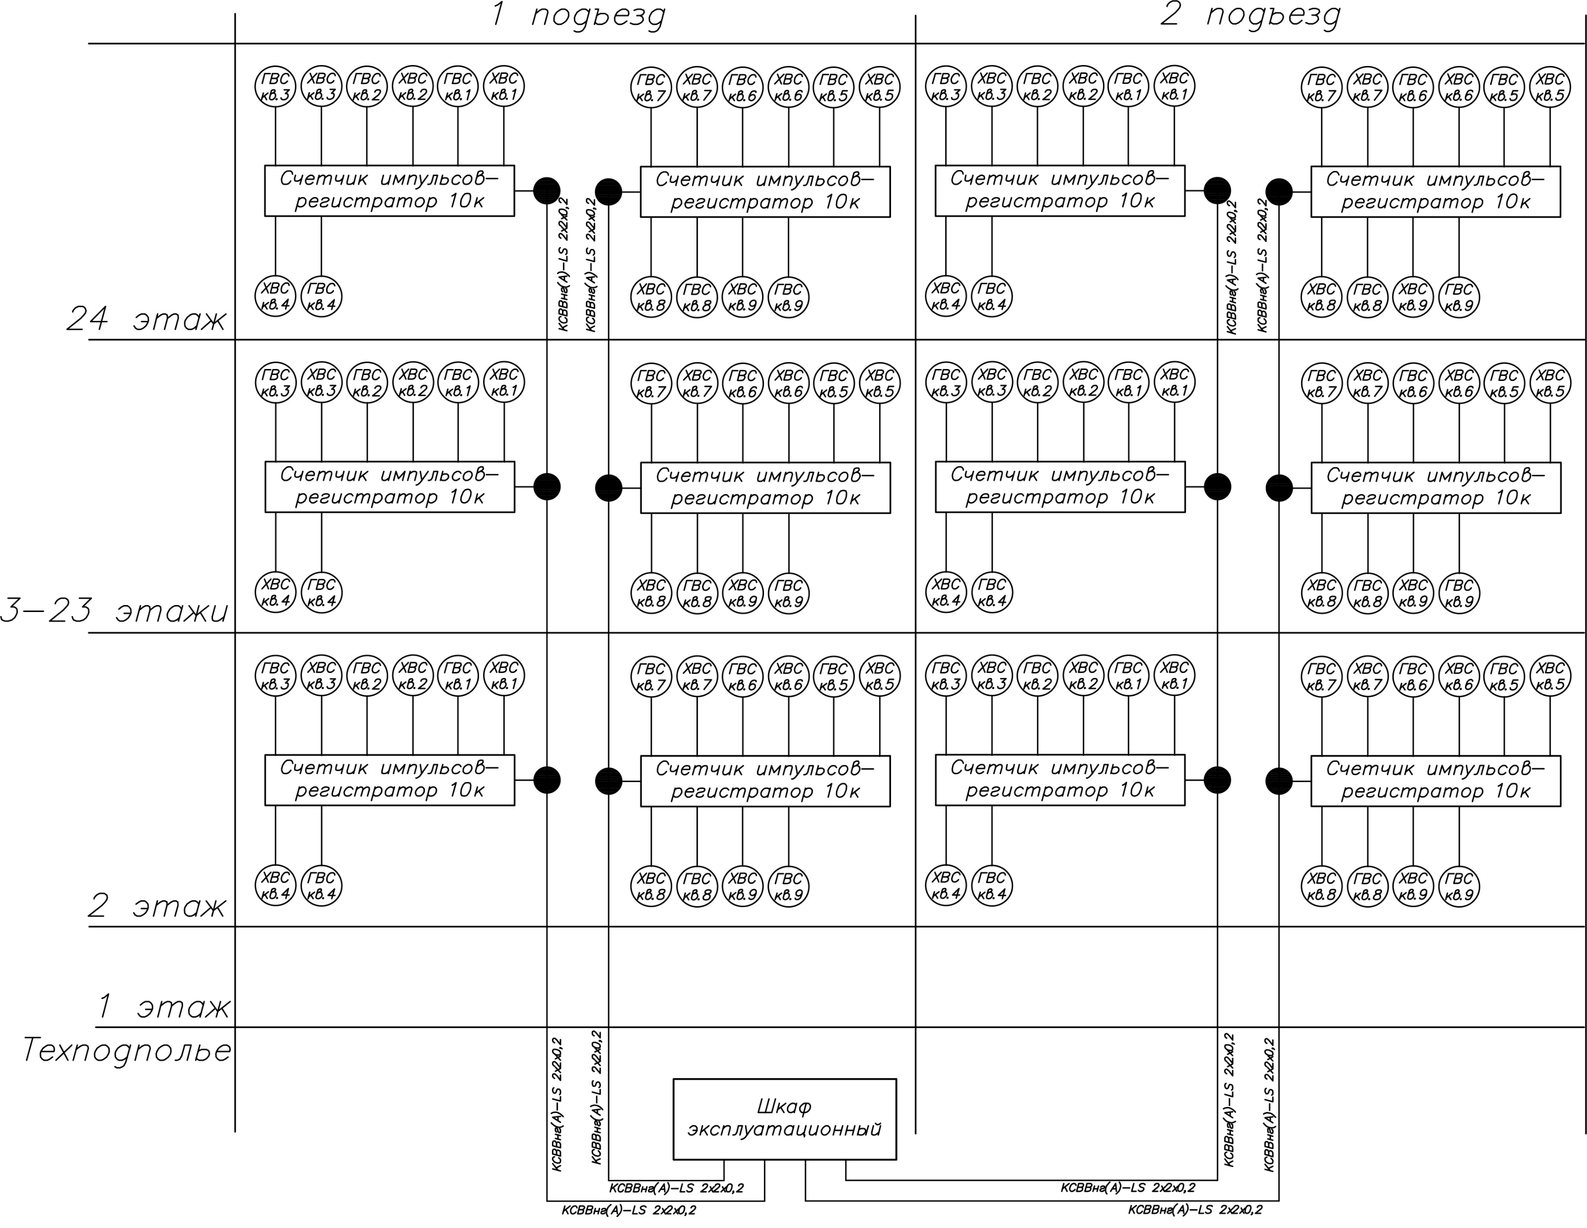
Использование кабеля малого сечения для линии питания интерфейсов – НЕПРАВИЛЬНО
КСВВнг(А)-LS 2x2x0,2
pulsarm.ru
Notes:
Использование кабеля с малым сечением не верно.

Slide 18
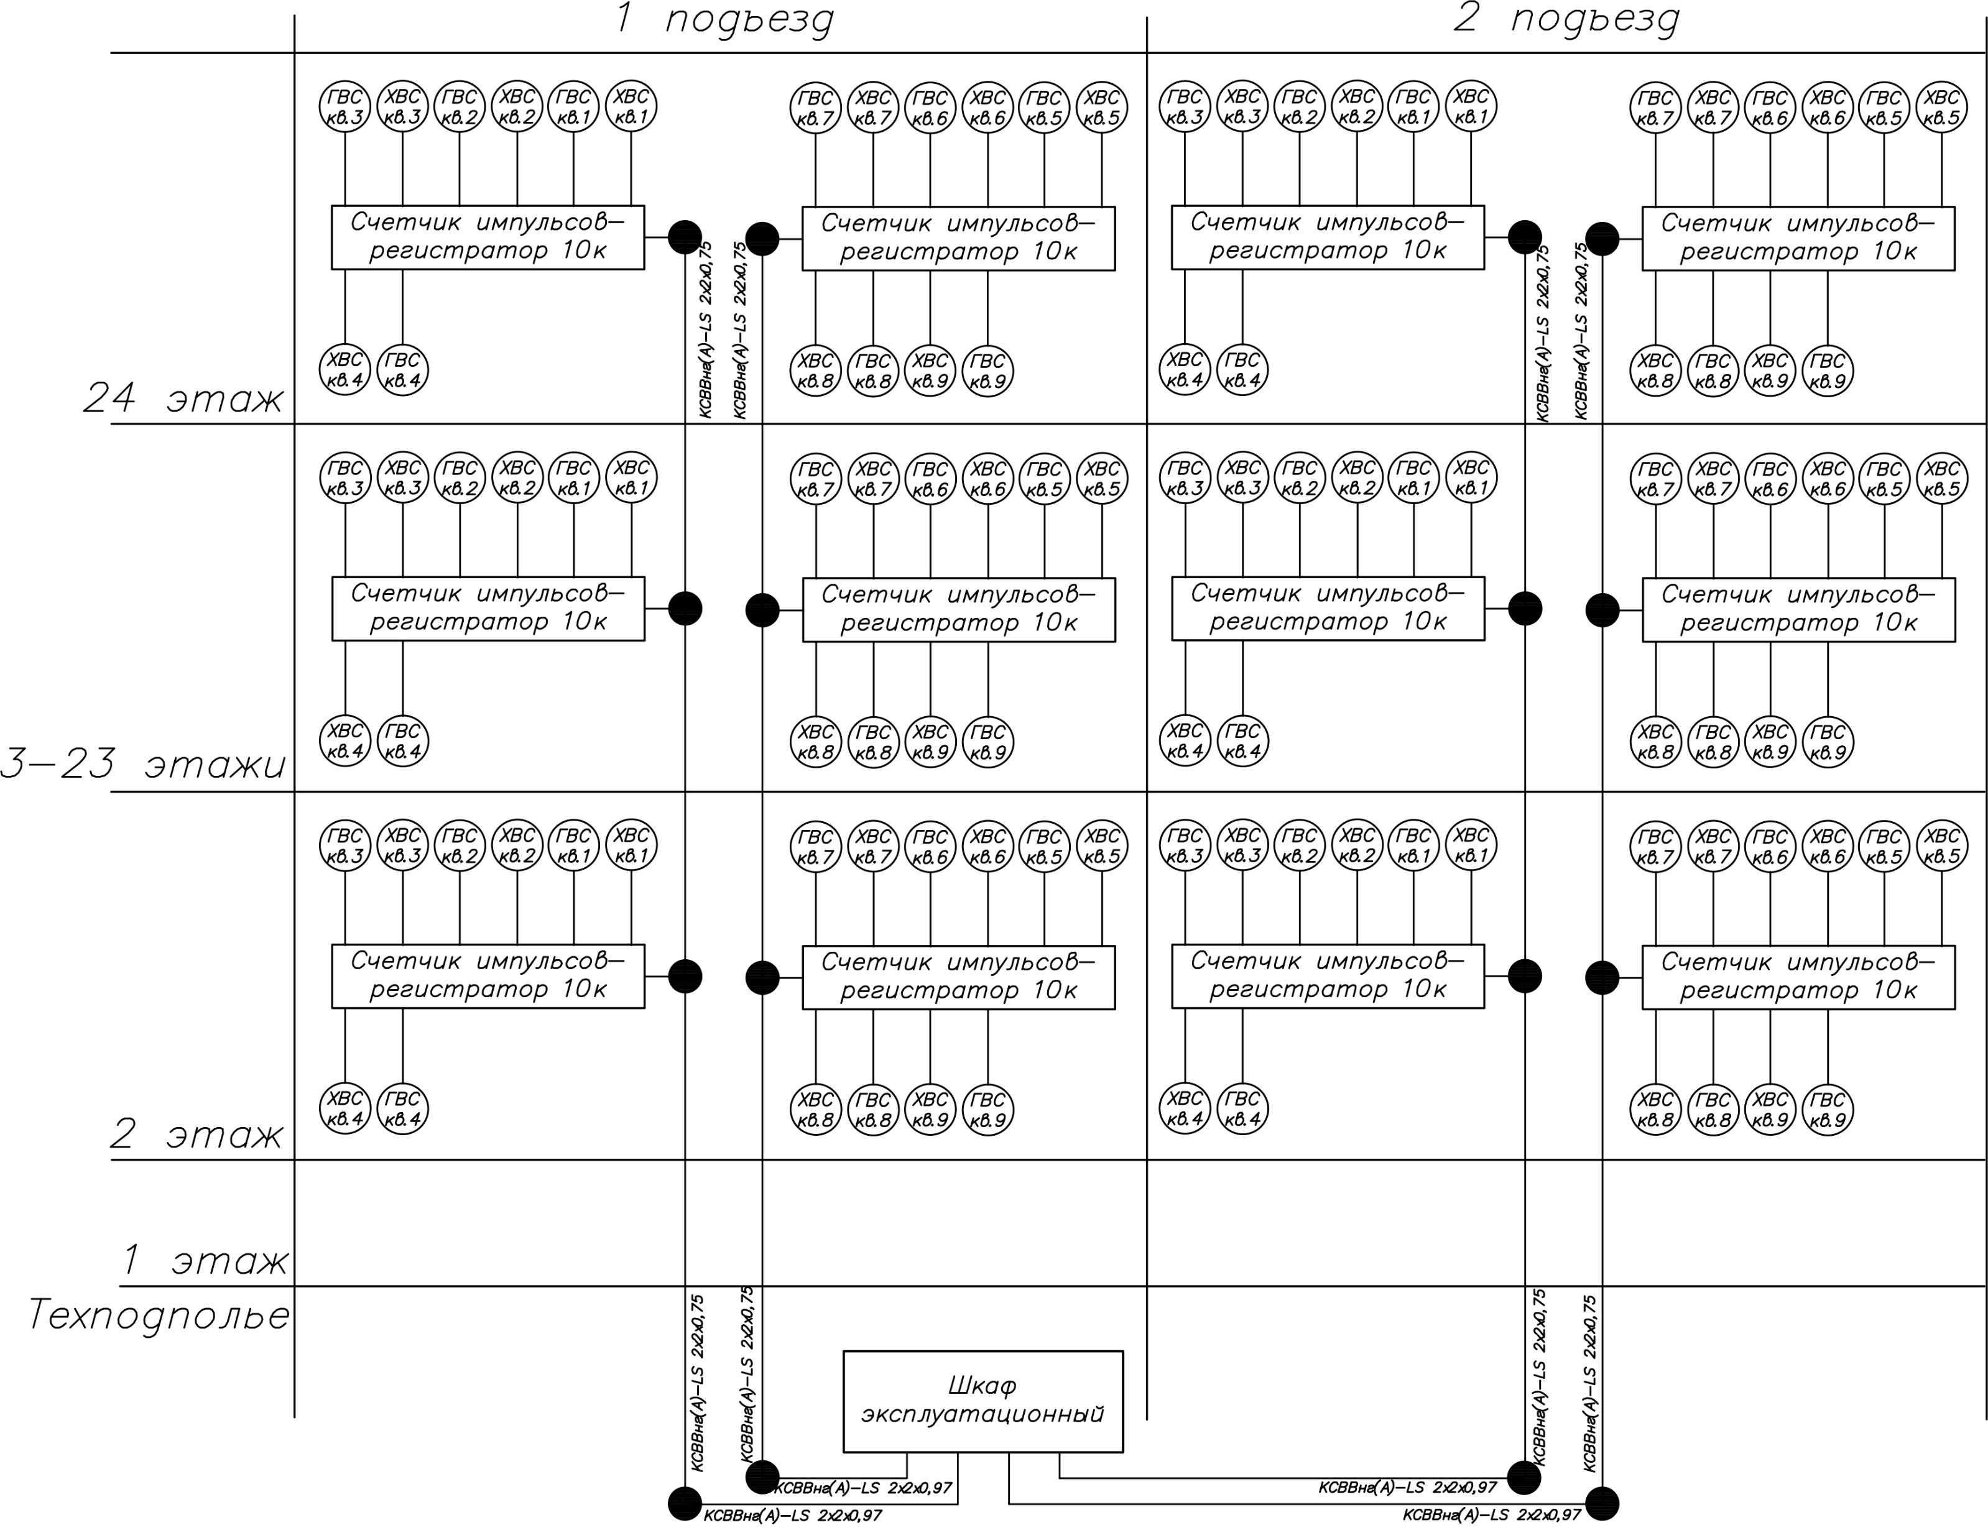
Использование кабеля увеличенного сечения в местах максимальной нагрузки - ПРАВИЛЬНО!
КСВВнг(А)-LS 2x2x0,75
КСВВнг(А)-LS 2x2x0,97
pulsarm.ru
Notes:
Чем больше сила тока чем больше потеря напряжения.
Именно по этому нужно использовать кабель с достаточным сечением. ТОгда не будет просадки напряжения на линии и до верхних этажей будет доходить питание достаточное для работы нашего приборы.

Slide 19
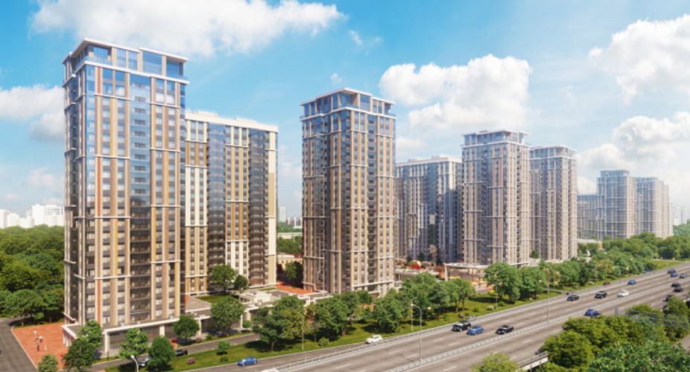
РЕАЛИЗОВАННЫЕ ОБЪЕКТЫ
ЖК «Life-Ботанический cад»
г. Москва, Pioneer
Счетчики тепла, воды и электросчетчики «Пульсар» с интерфейсом RS-485
pulsarm.ru

Slide 20
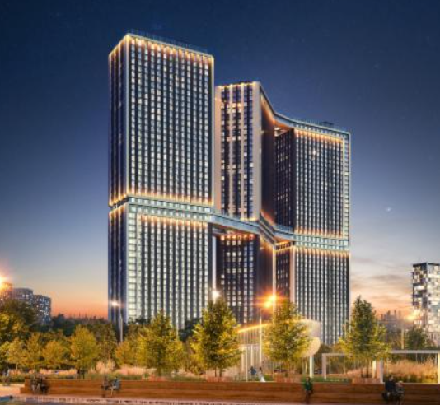
РЕАЛИЗОВАННЫЕ ОБЪЕКТЫ
ЖК «Событие»
г. Москва, ДОНСТРОЙ
Счетчики тепла, воды и электросчетчики «Пульсар» с интерфейсом RS-485
pulsarm.ru

Slide 21
Cпасибо за внимание!
pulsarm.ru
Никулов Андрей
nikulov@pulsarm.ru; 7 915 611-39-10

